Slide 1
Objectifs :
Robot mobile tous terrains/escaliers
Facile à reproduire,
Gestion de déplacement en équilibre statique,
Structure mécanique existante et évolutive,
Taille < 1m et poids < 10 kg

Slide 2
Développement modulaire :
Pieds roulants : 1 à 4
Membres articulés : jambe et bras,
Corps central : batterie/calculateur/capteurs,
Tête : écran couleur/HP/leds,
Pilotage déporté avec télémesure.

Slide 3
Achats inspiration :
Robot caréné à faible coût,
Robot multi-axes,
Base à chenilles ou à roues,
Petit écran couleur,
Arduino(déplacement),
Raspberry IHM et WIFI(communications)

Slide 4
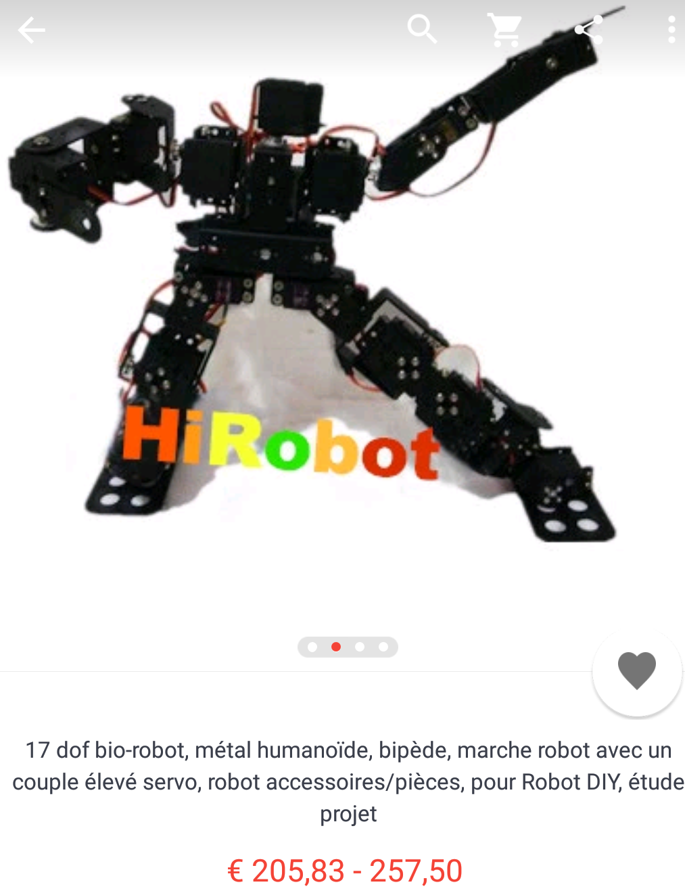
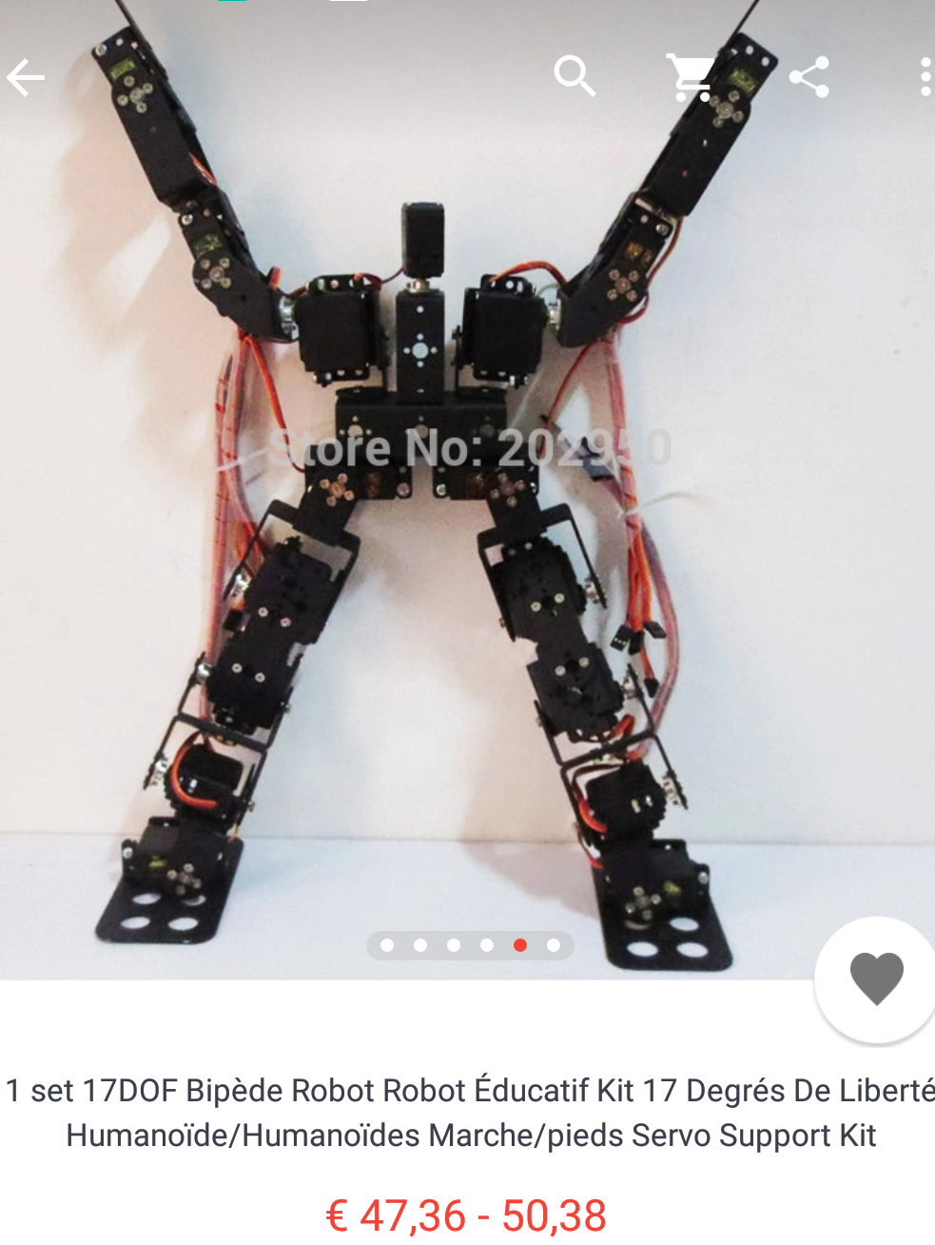

Slide 5
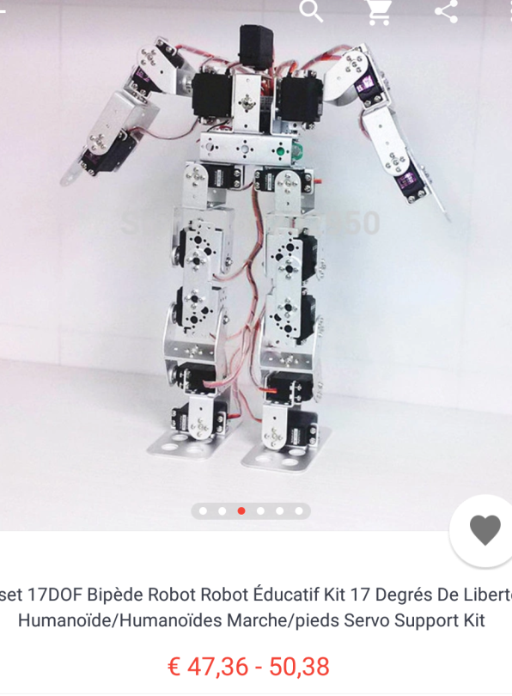
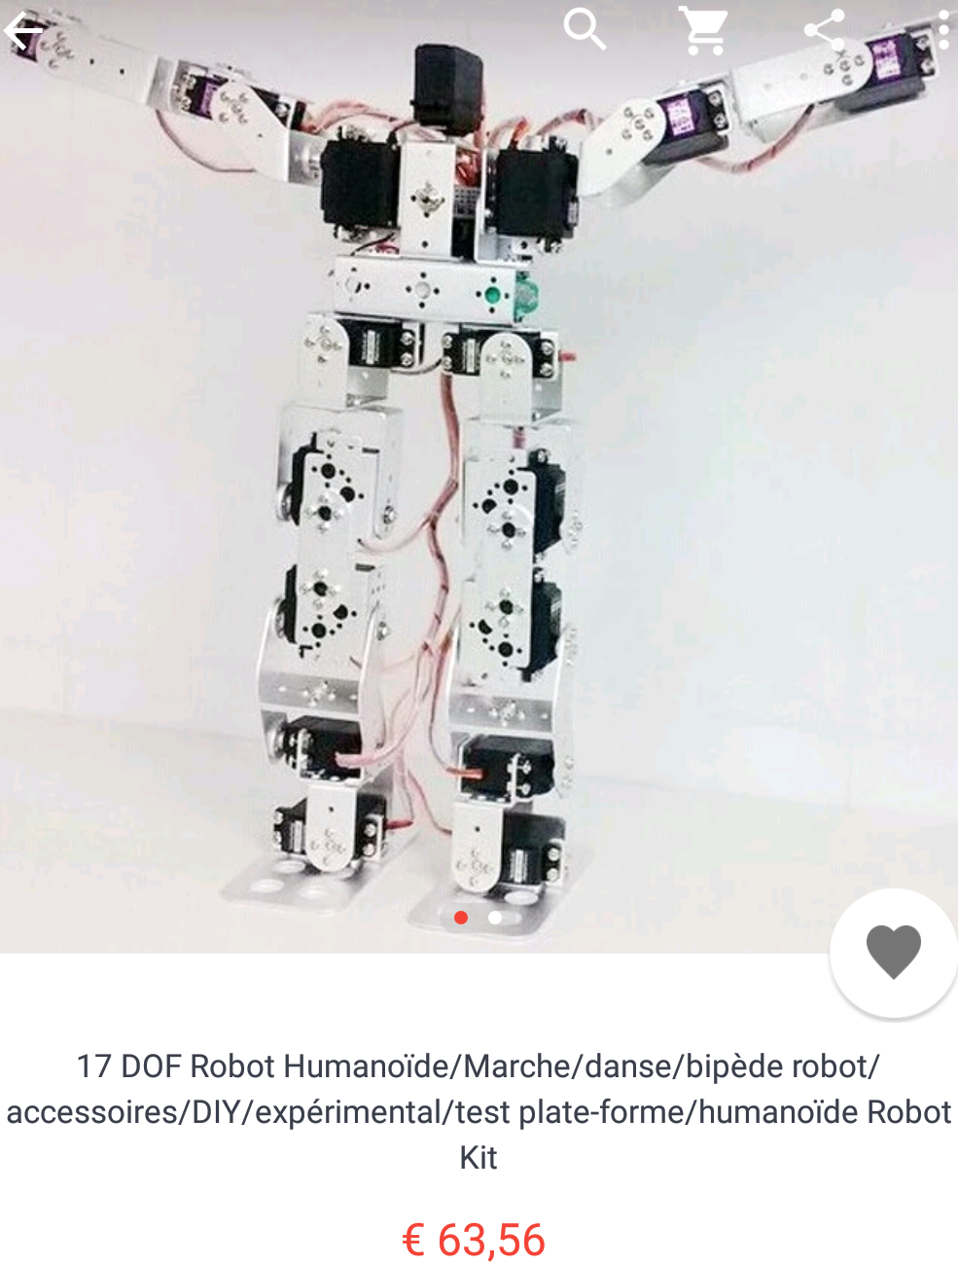

Slide 6
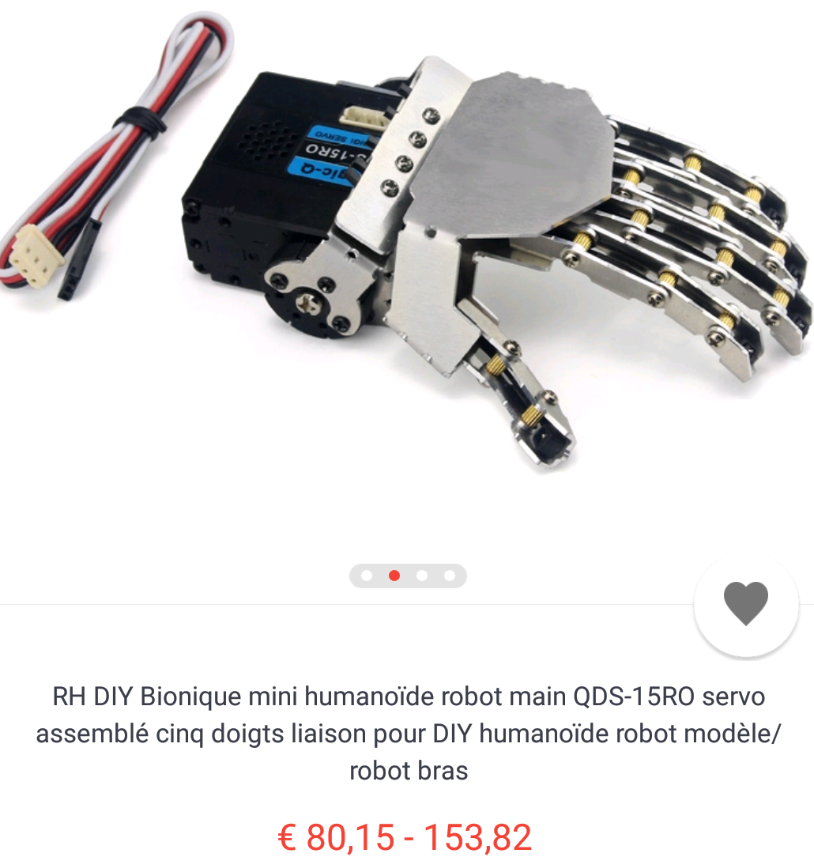
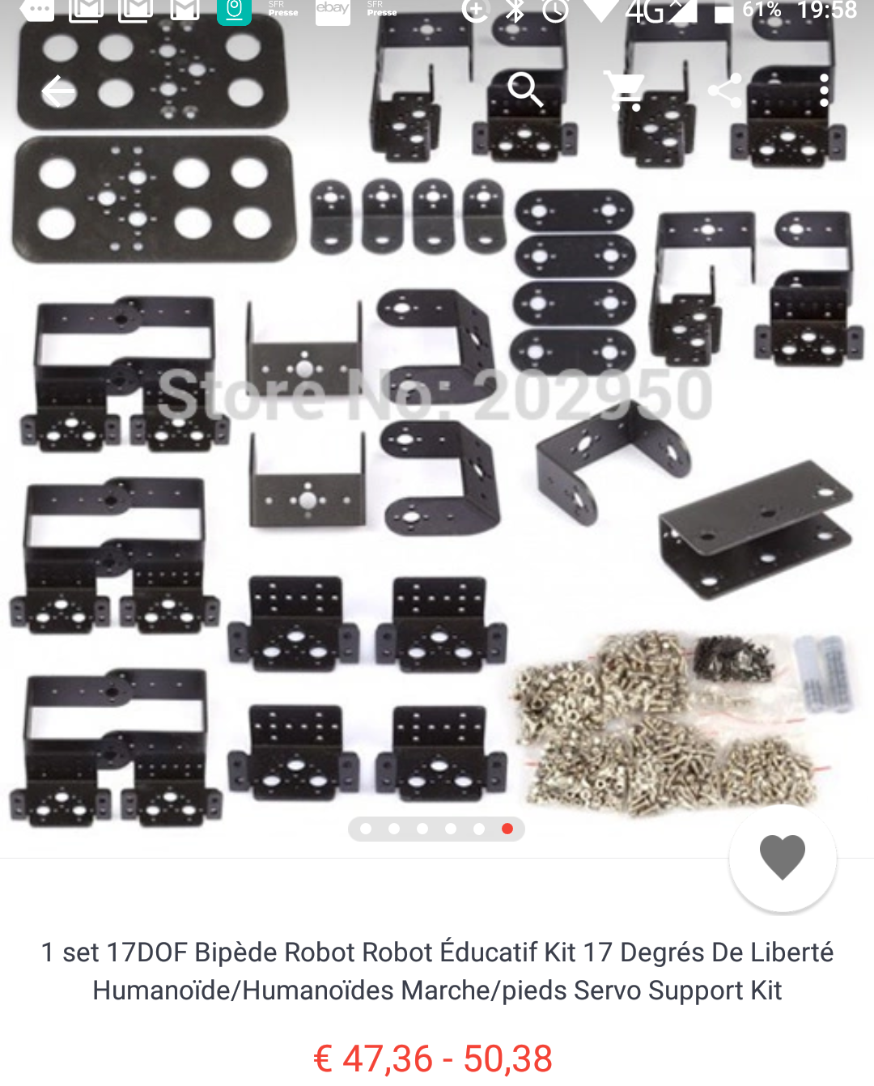

Slide 7
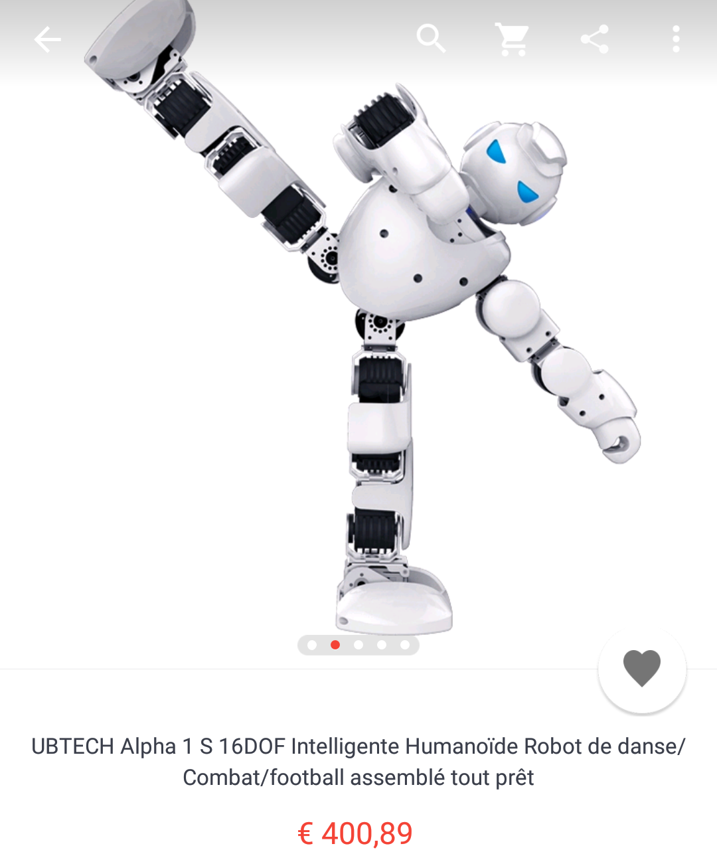
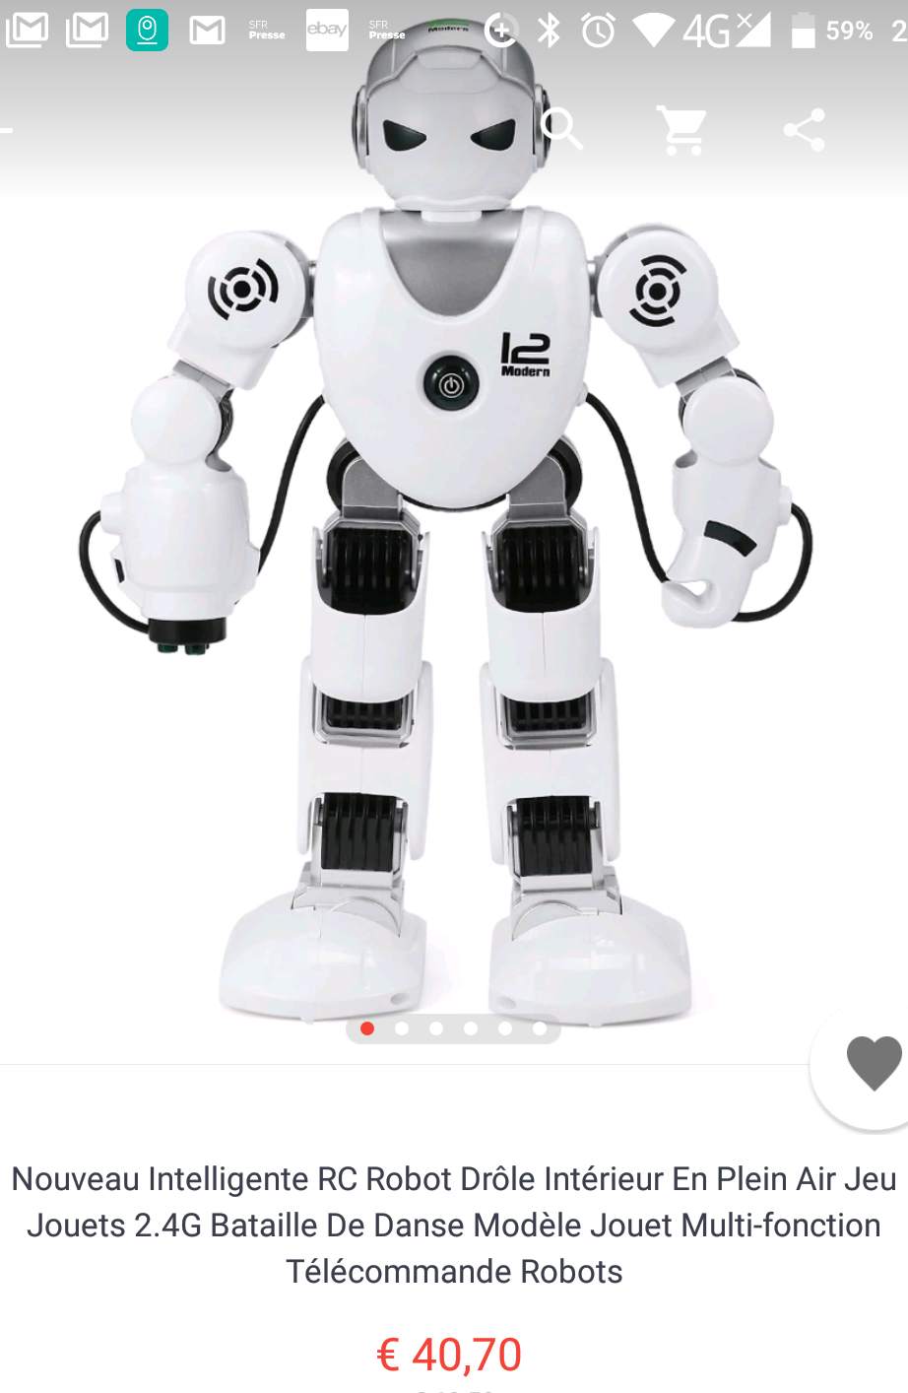

Slide 8
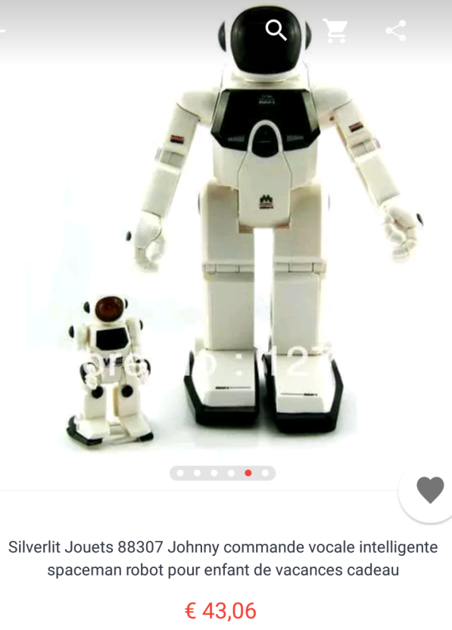

Slide 9
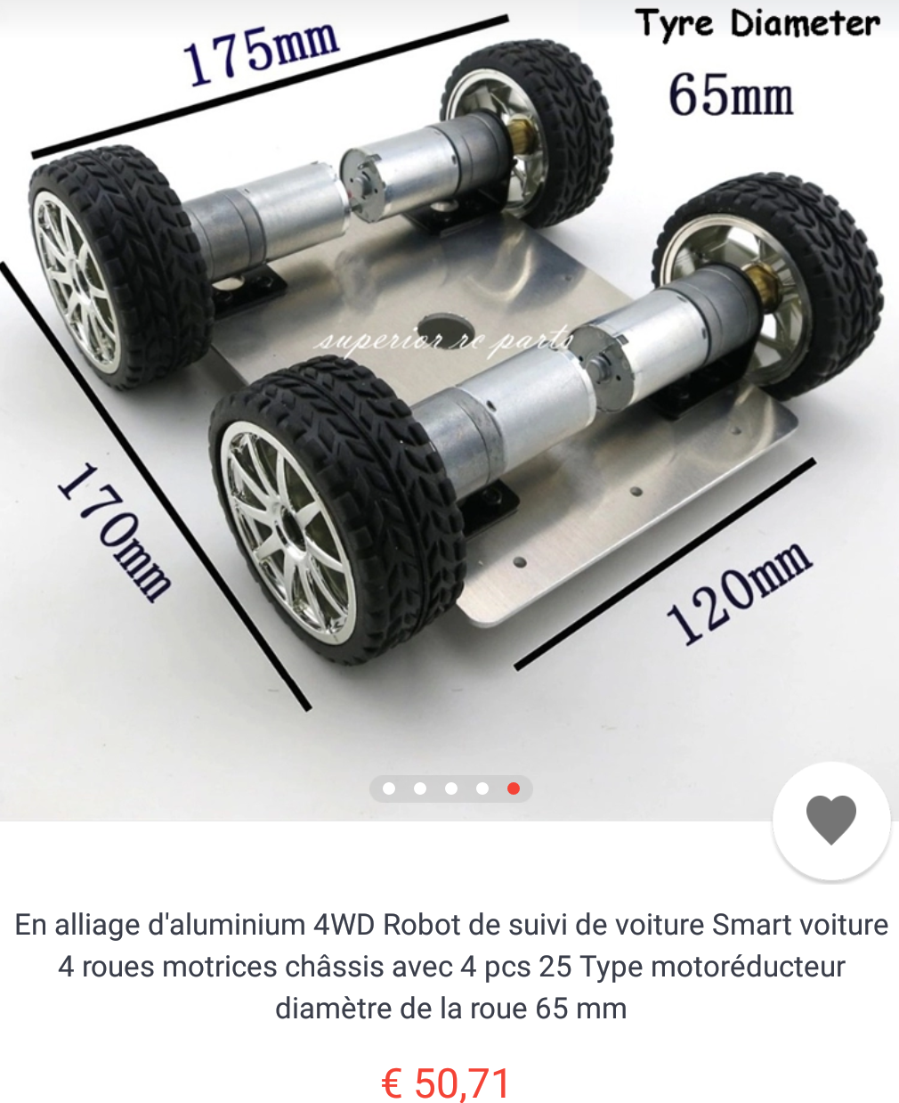
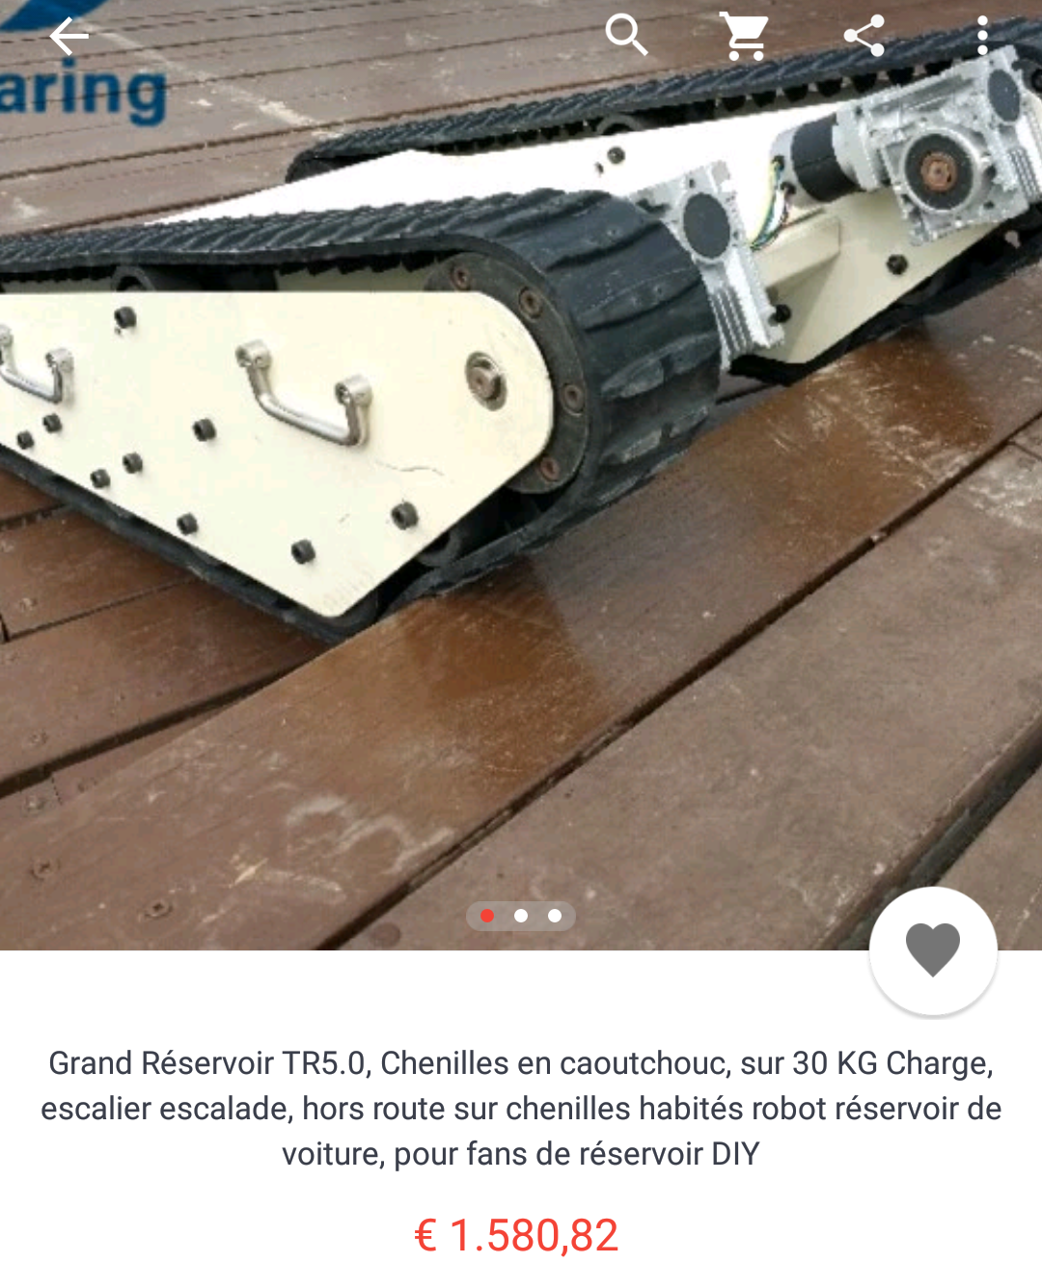

Slide 10
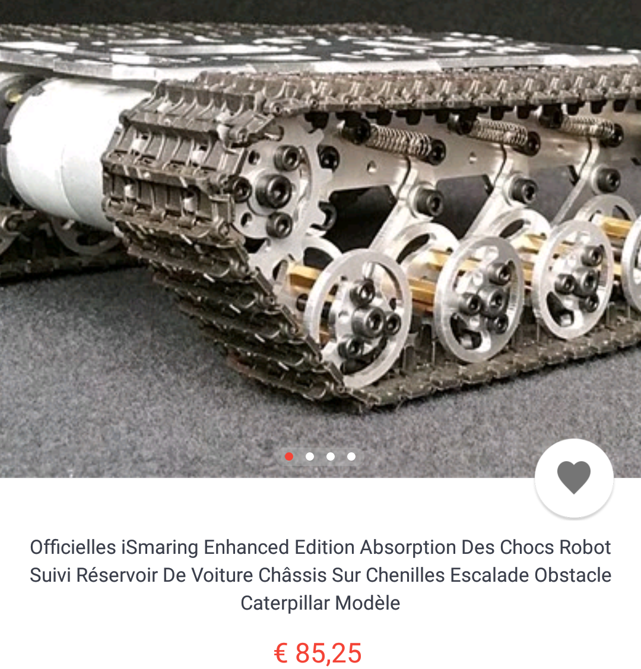
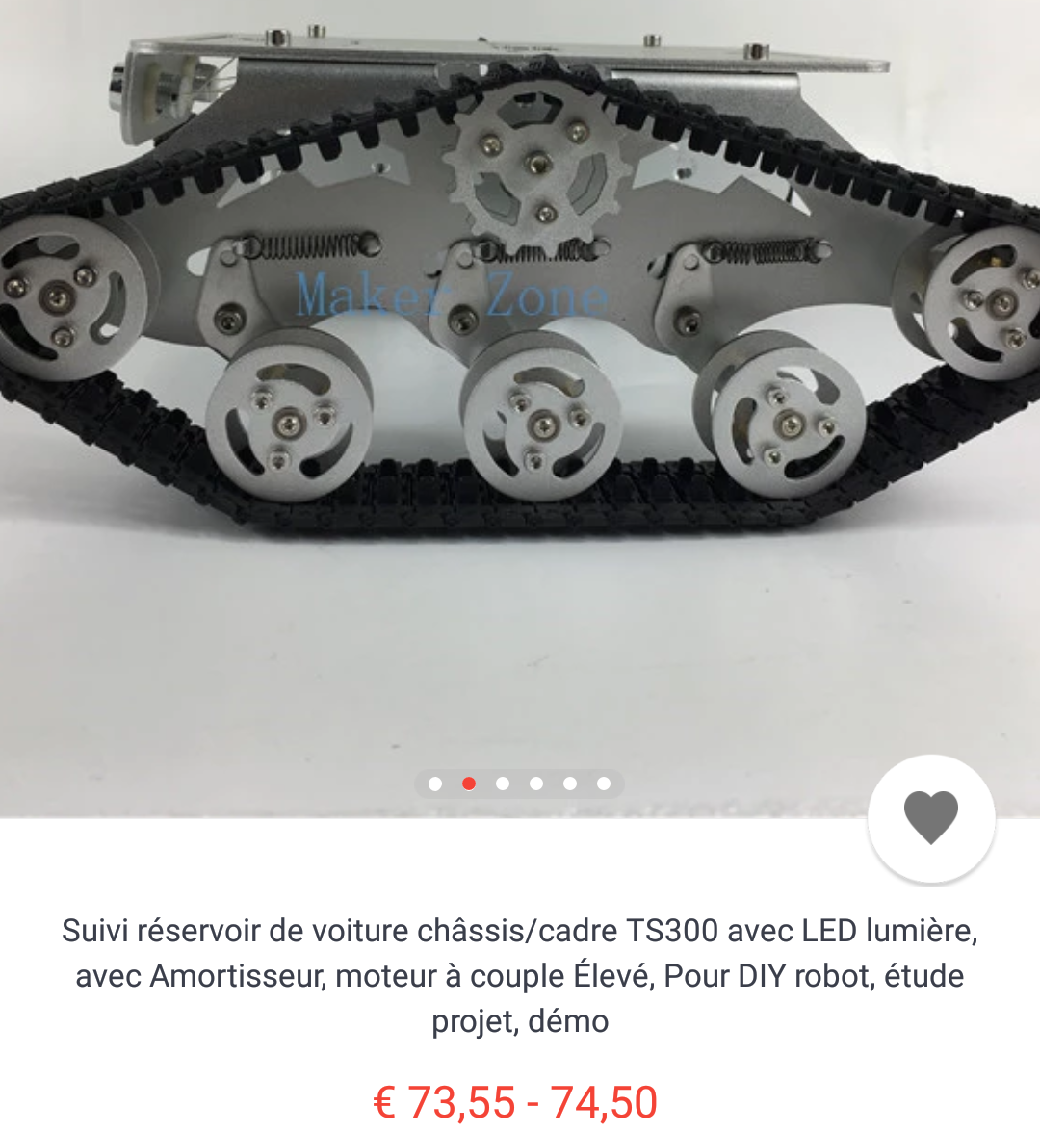

Slide 11
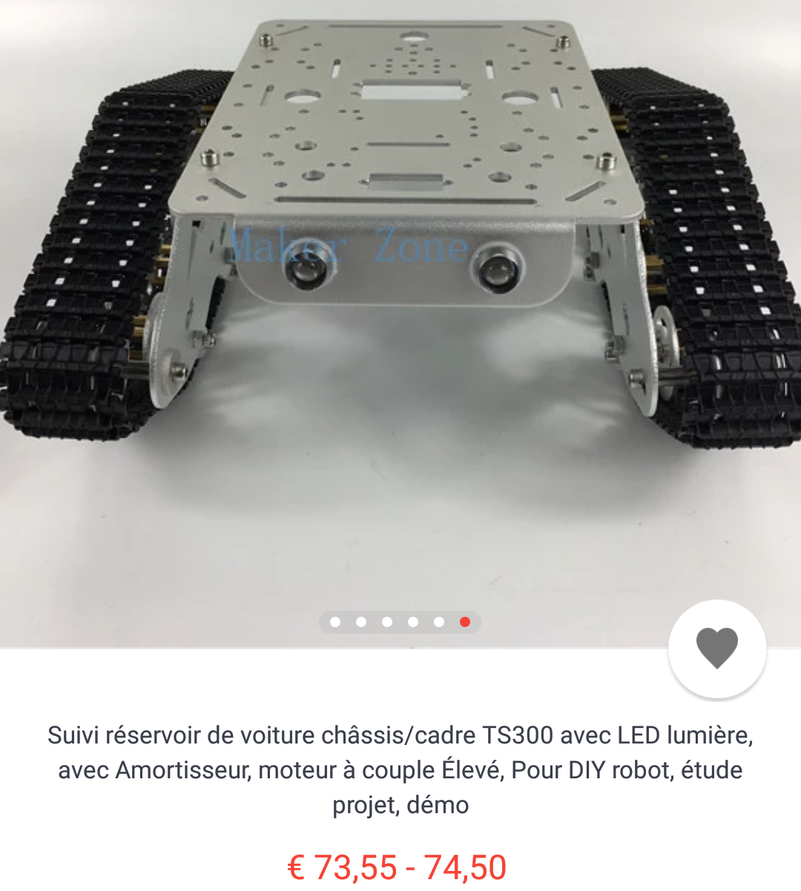

Slide 12
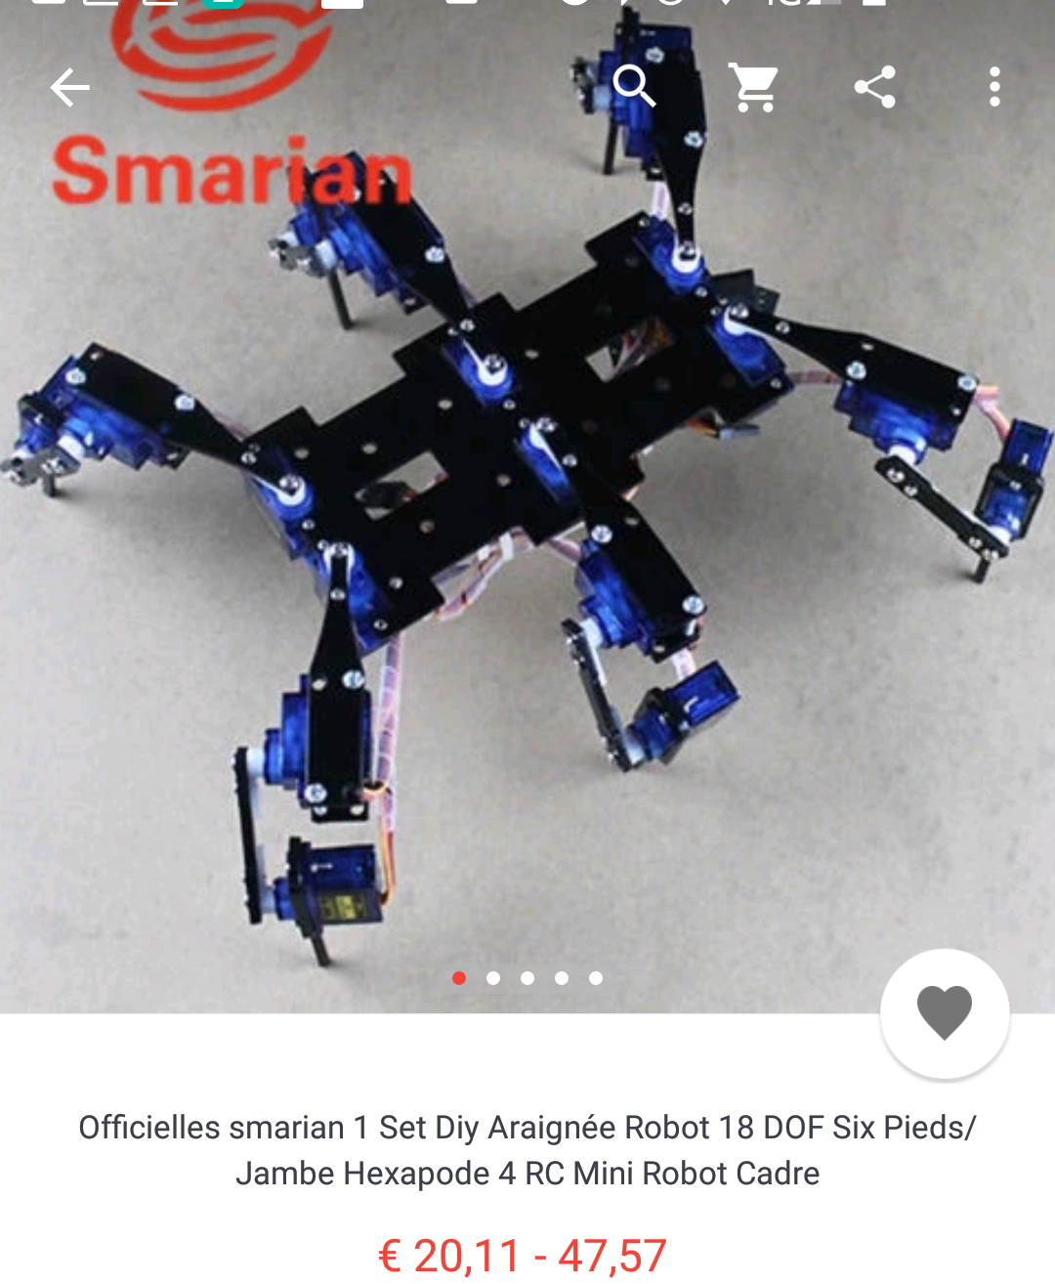
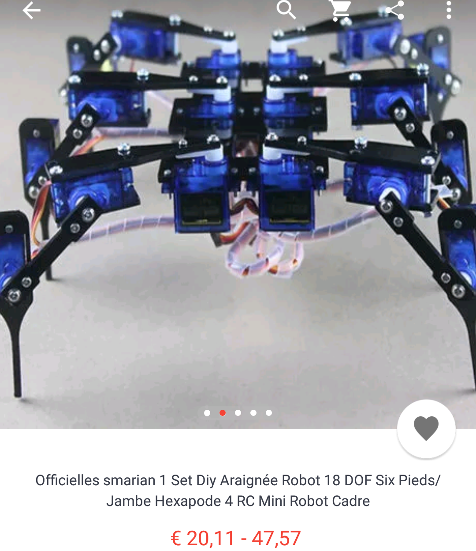

Slide 13
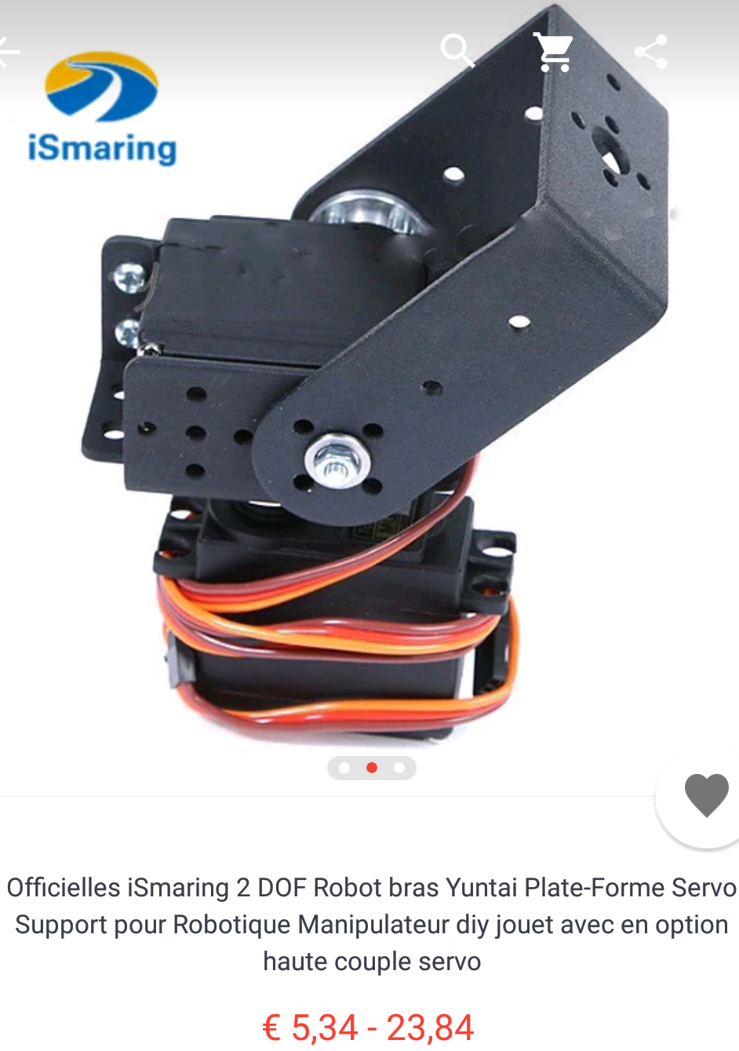
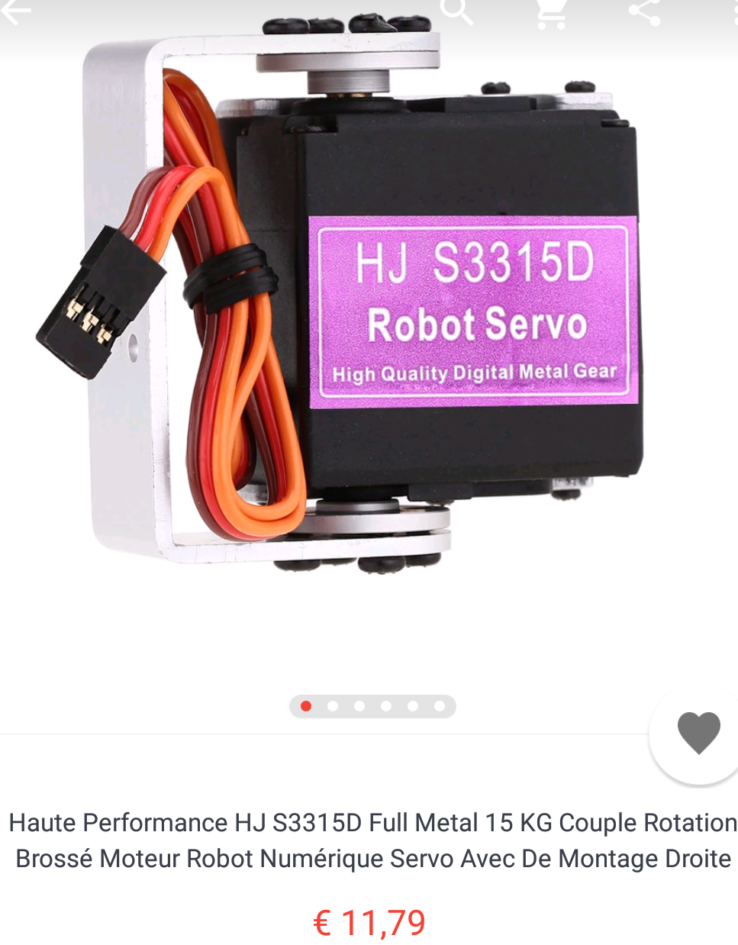

Slide 14
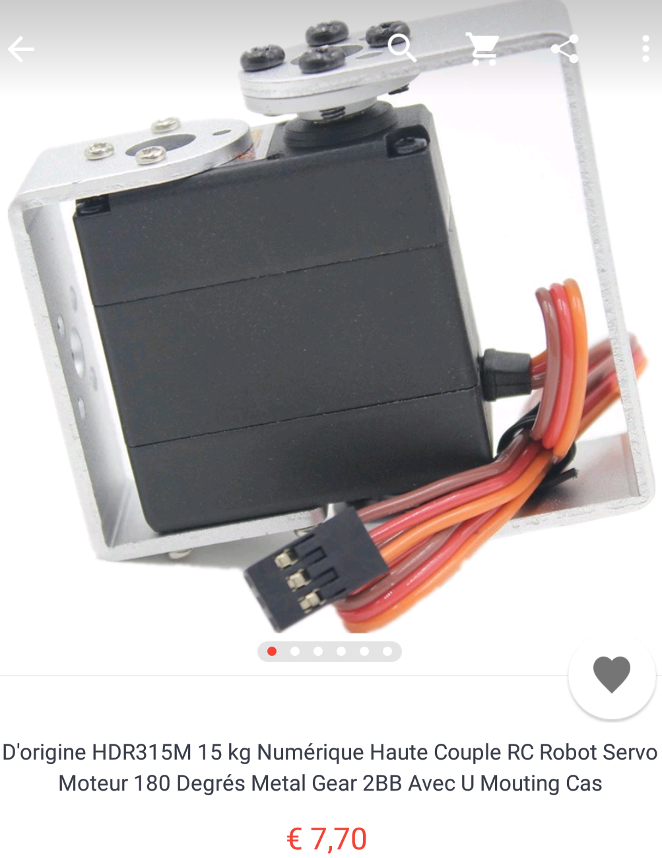
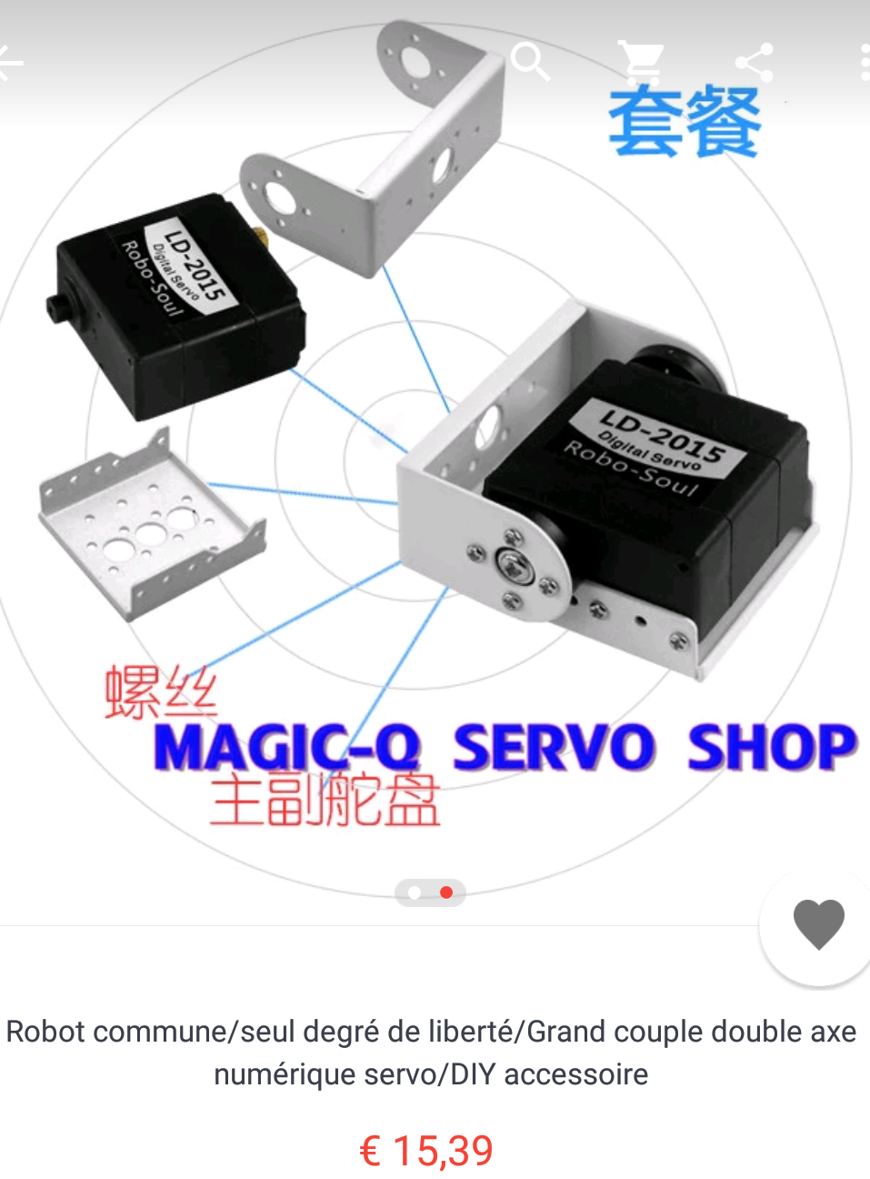

Slide 15
